Slide 1

人力资源全景图：职能、分工与核心模块介绍
人力资源部 Judy
2026年9月
HR | 组织能力的构建者
Notes:
HR | 业务增长的合伙人？

Slide 2

目 录
_CONTENTES
01
HR的职能
人力资源到底在做什么、创造什么价值
02
HR的分工
HR团队介绍、如何各司其职
03
招聘：标准与流程
招对人的标准，以及从需求到入职的全流程
04
绩效：理念与流程
重新理解绩效，以及管理闭环怎么跑
05
HRBP：标准与职责
业务伙伴到底是干什么的、要具备什么

Slide 3
HR的职能
人力资源不只是「招聘、办手续」，而是 组织能力的构建者。
选 SELECT
• 把合适的人请进来
• 建立人才标准与渠道
• 招聘在这个阶段是业务及
人力资源的第一工程
用 DEPLOY
• 让对的人做对的事
• 目标对齐与绩效牵引
• 排兵布阵、能出能进
育留 GROW
• 让人持续专业聚焦
• 激励与保留
• 文化与氛围建设

Slide 4
HR的分工
人力资源部
HRBP
员工关系
HR模块
HRBP
员工关系
定规则 · 内部专家
贴业务 · 业务伙伴
管事务 · 共享服务
• 政策与方案的设计者
• 招聘、薪酬、绩效、职级体系
• 重大组织与人才项目
• 为全公司定标准、定框架
• 派驻业务的 HR 伙伴
• 懂业务、连人才、推组织、促文化
• 把政策在一线落地
• 管理层的贴身参谋
• 标准化事务的处理中心
• 入离转调、社保、证明
• 系统支撑与数据服务
• 让业务「办事不费劲」
• 招聘：罗会畅-HC
刘思程、陈馨兰-XM
岑子欣、戴满豪、魏尔萱-GZ
• 培训：周银-XM
• 品牌、货架、达播：陈文霞-GZ
• 抖音、职能、长沙：邱秀腾-XM
（工具统一）
• 胡丹丹、李彤-XM
• 苏珍珍（产假）-XM

Slide 5
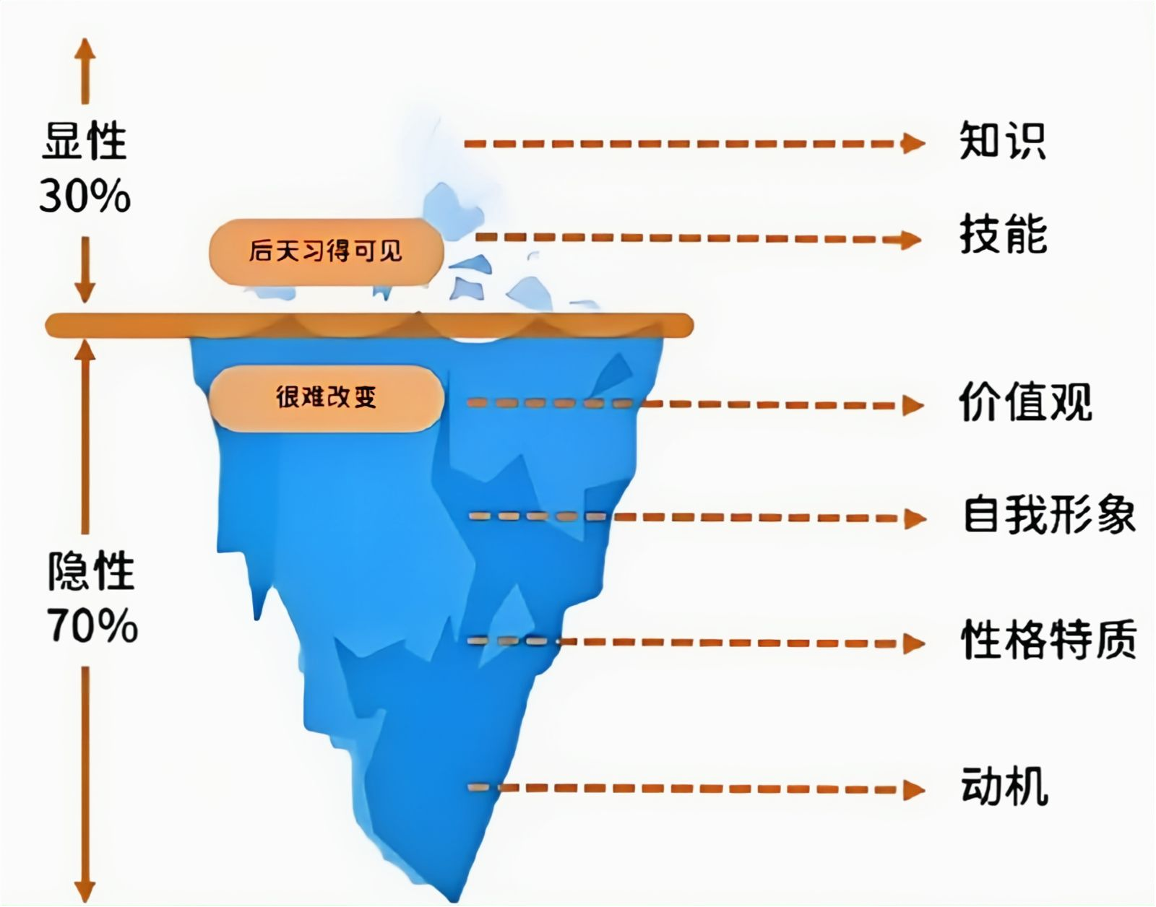
招聘·标准：先画好像，再找对人
各条线通用人才画像：
第一标准
锐意进取
想打胜仗、能扛目标，跟得上大促节奏
价值观匹配
正道 · 利他 · 真实 · 情义
求真务实
用数据说话、不玩虚的，结果导向
面试必问 · 背调必查
创造力强
内容与玩法的源头活水，匹配年轻团队
不诚信：一票否决
各条线细化人才画像（举例）:
业务运营类
品牌策划类
校招
懂数据、懂平台玩法...
懂审美、懂内容创意，做出品牌感...
潜力＞经验，看文化契合与可塑性...
Notes:
标准前置——先定「人才画像」再找人；招对人远比招到人更重要。

Slide 6
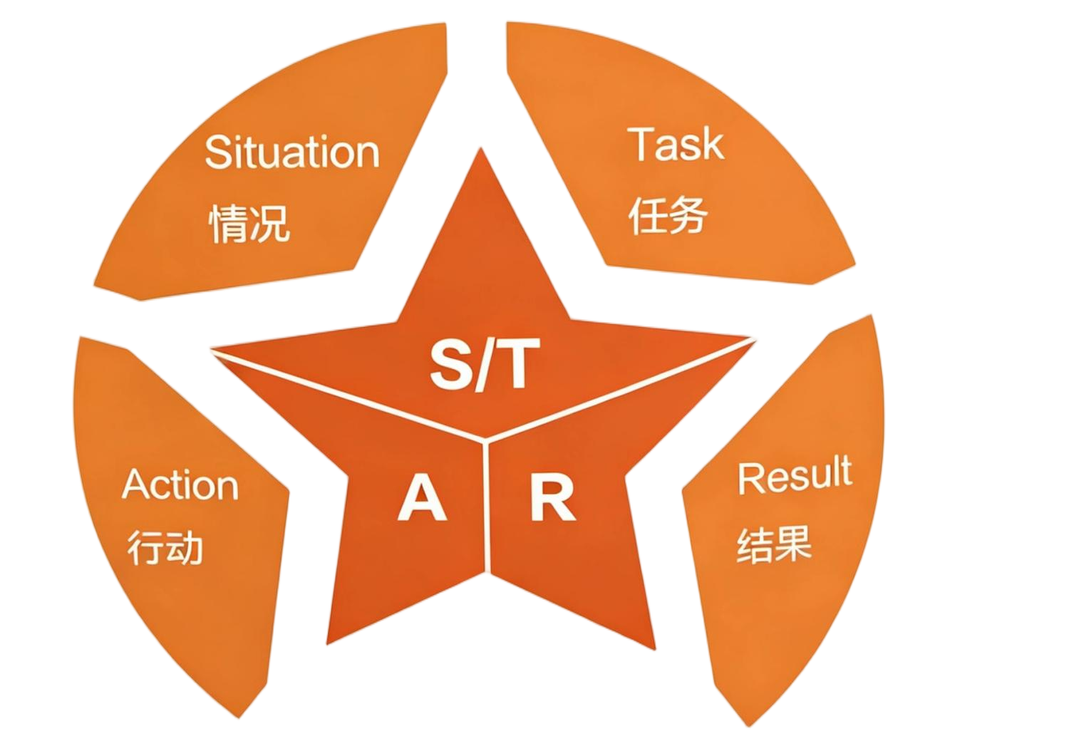
招聘·流程：社招通用线 + 校招专线
社招通用线
1
2
3
4
5
需求确认
▸
寻访候选
▸
面试评估
▸
Offer审批
▸
入职融入
依据业务策略确认人才策略
确认编制与JD
内推 / 平台 / 猎头 / 校招
HR面+业务面，2轮闭环
5个工作日内完成
背调后入职
员工层-伙伴计划、上级带教；
管理层-专属融入计划
27届校招专线
8个岗位 · 4城同步
8月底
9–10月
11月
寒假
2027.7
入职后
职位发布
宣讲·笔试·面试
发放Offer
实习见习
入职报到
第7期集训营
精准社招 · 精简校招 · 蓄力人才
^{STAR提问法}
Notes:
从需求到融入

Slide 7
绩效·理念：绩效管理是为了更好地带团队
绩效 = 目标对齐 + 过程改进 + 价值分配
对组织：战略落地的抓手
对管理者：带团队的抓手
对员工：成长与回报的依据
01
对齐业务
目标跟着经营节奏走，全员同向发力。
轻形式 · 重反馈
02
扁平管理、拒绝繁文缛节。重视员工辅导与反馈，件件有回音。
✗ 绩效 = 年底打分 ?
→ 绩效是全年持续的对齐与改进
相对公平
03
✗ 绩效 = HR 的事 ?
没有绝对公平，只有相对公平。提倡多劳多得、多创多得、多燃多得。
→ 管理者才是第一责任人
✗ 指标越多越好 ?
发展导向
→ 少而准，对齐战略才是关键
04
绩效是成长的镜子，不是秋后算账。以战代练，以评促长，达者为师。

Slide 8
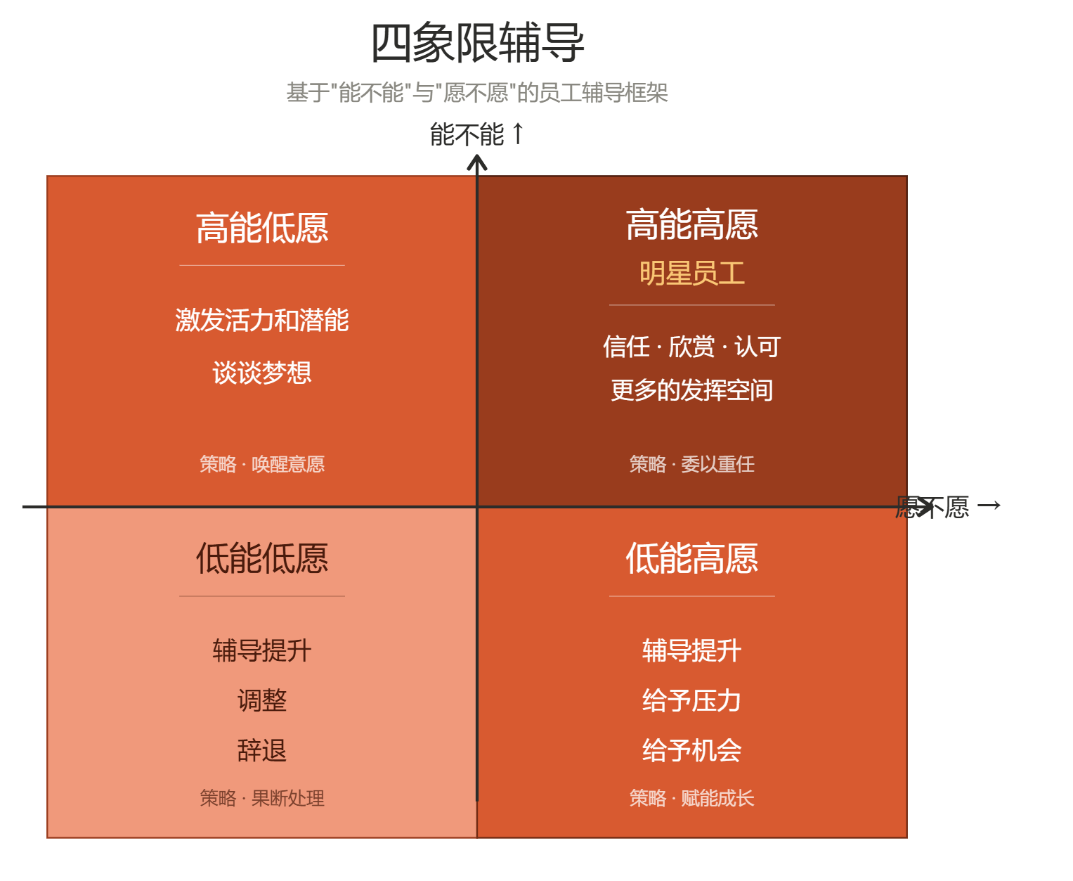
绩效·流程：五步闭环
1
2
3
4
5
目标设定
过程跟进
评估校准
反馈面谈
结果应用
▸
▸
▸
定目标、通目标、谈目标
遵循SMART原则
持续追踪与目标对焦
及时有效地反馈
抓准时机进行辅导
绩效考评（打分与排序）
271正态分布，Leader必须做出管理选择
奖金 / 调薪 / 晋升 /
绩效改进 / 淘汰
心要仁慈，刀要快
一人一谈，面向成长
2：管理期待，激发潜能
7：扬善砭过，明确要求
1：面向未来，正向引导
进入下一绩效周期
落地节奏
9月
绩效管理框架梳理
10月
绩效制度、流程、指标库
11-12月
试运行&复盘修订
为过程鼓掌，为结果买单。
Notes:
结果反哺下一轮目标设定，绩效不是终点而是起点。

Slide 9
HRBP·业务身边的HR（既懂业务，又懂人）
为什么需要 HRBP
战略伙伴
员工支持者
多品牌 × 多平台 × 多城据点，业务复杂度已超出传统 HR 职能
参与业务规划、提前做人力盘点
沟通关怀、留任与劳动关系维护
直播「日销 + 大促」双节奏，HR 节奏必须贴着业务走
变革推动者
流程守护者
业务要的不是「后勤 HR」，是并肩作战、听得懂业务的伙伴
新据点落地、组织调整的推动引擎
招人 · 用人 · 留人，落到一线不走样
职能标准
懂业务
推组织
选人才
促文化
参会、读数据、识别人效痛点
搭班子、建结构、调机制流程
选 / 用 / 育 / 留在一线真正落地
传导价值观、建设团队氛围
工作节奏
每日
每周
每月
每季
1on1 · 面试 · 业务现场
业务对齐 · 周复盘
人力盘点 · 入离职分析
组织诊断 · 绩效复盘 · 文化落地

Slide 10
推进节奏
2026 Q4
2027 上半年
2027 下半年
打胜仗
建制度
成体系
招聘达成
▸
招聘制度及流程
▸
招聘运营体系
绩效规范
薪酬绩效制度及流程
绩效盘点体系
信任共盟
员工关系制度及流程
人才发展体系
① 把 HR 当伙伴
② 用人部门是招聘第一责任人，HR是助攻
③ 绩效常态化，别把问题攒到辞退时
HR 的价值，
在于赋能业务，让人与组织一起变强。
给管理层的 3 点期待

Slide 11



谢谢聆听
正道
利他
真实
情义

